Slide 1

Tuần 22
TIẾNG VIỆT 3
Tập 2
Bài viết 3: Chính tả

Slide 2



Slide 3


Em hãy nói về một kỉ niệm của em với dòng sông quê hương.

Slide 4


Slide 5

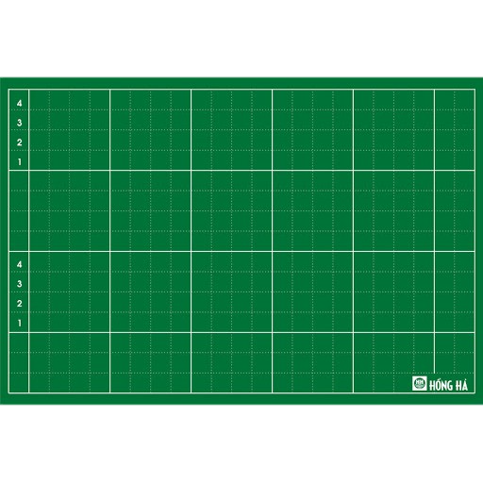

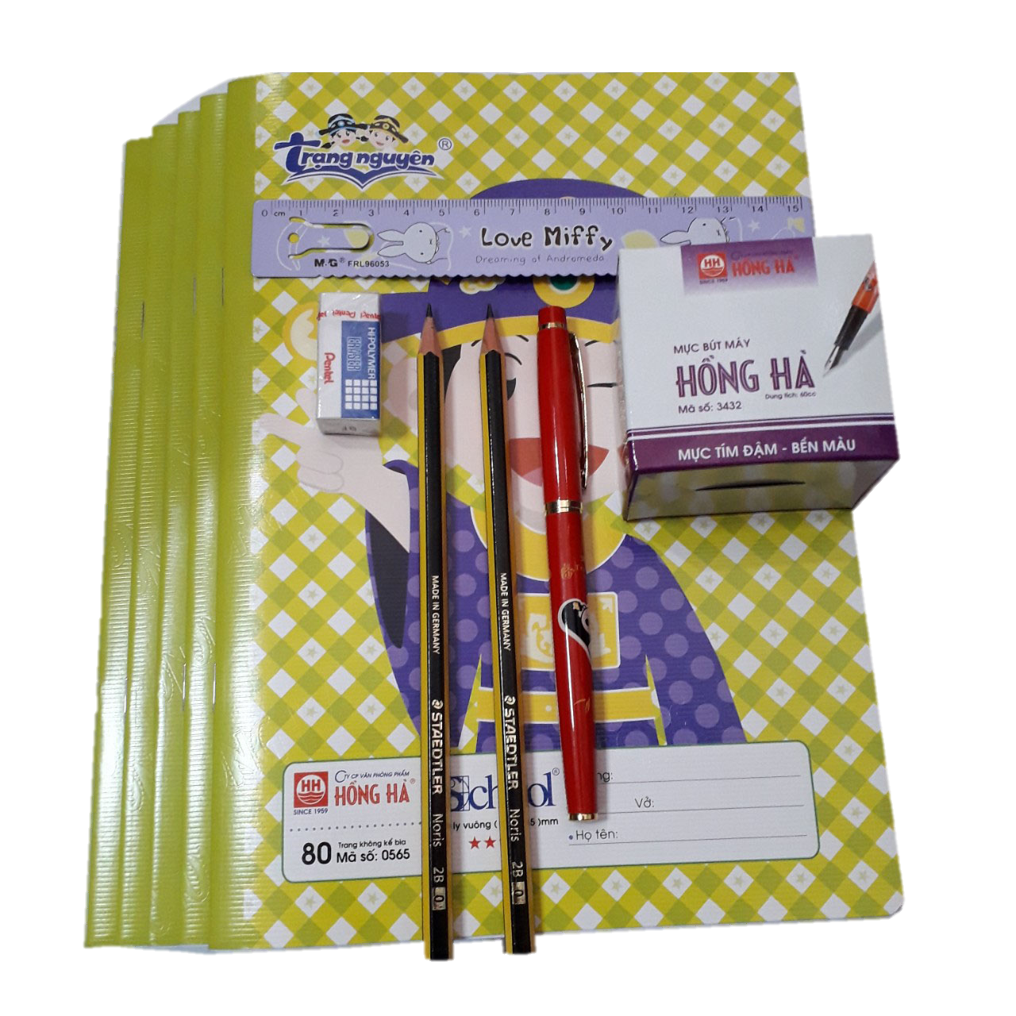
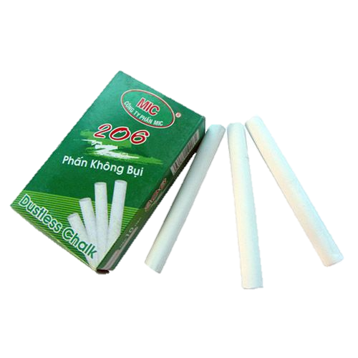
Kiểm tra đồ dùng học tập

Slide 6




1. Nhớ - viết
Đọc và đọc thuộc ba khổ thơ đầu của bài Sông quê
Gió chiều ru hiền hòa
Rung bờ tre xào xạc
Bầy sẻ vui nhả nhạc
Rộn rã khúc sông quê.
Và câu hò mênh mông
Lắng tình quê tha thiết
Thuyền nan nghèo dăm chiếc
Lặng lờ trôi trong chiều…
Ngày hai buổi đi về
Qua cầu tre lắt lẻo
Tiếng bạn cười trong trẻo
Vang vọng hai bờ sông.

Slide 7
1. Nhớ - viết
Những lưu ý khi viết bài:
1
Tên bài thơ viết cân đối ở giữa.
2
Tất cả các dòng thơ đều bắt đầu viết từ ô thứ 2.
3
Chữ đầu mỗi dòng thơ đều viết hoa.
4
Hết một khổ thơ có dấu chấm câu.
5
Khổ thơ sau cách khổ thơ trước một dòng kẻ.

Slide 8

1. Nhớ - viết
Viết bài và sửa bài:

Slide 9
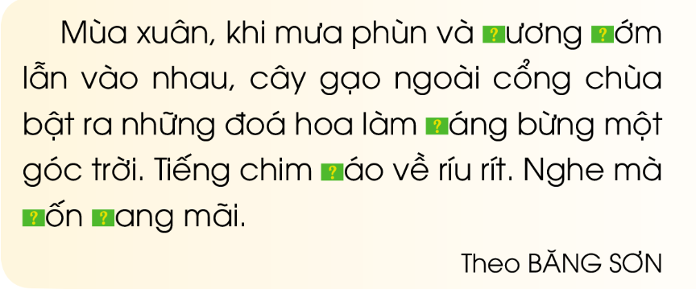

2. Làm bài tập lựa chọn – Tìm đường
Tìm chữ phù hợp vào ô trống:
a. Chữ s hay x?

Slide 10


2. Làm bài tập lựa chọn – Tìm đường
Sương sớm
Sáng bừng
Xốn xang
Chim sáo

Slide 11
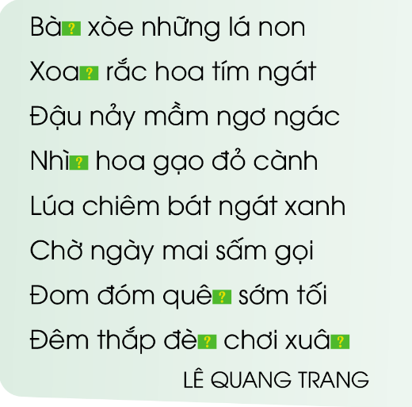
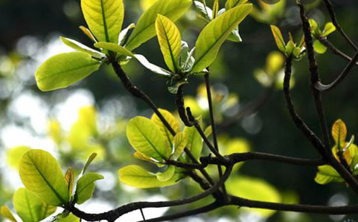
2. Làm bài tập lựa chọn – Tìm đường
Tìm chữ phù hợp vào ô trống:
b. Chữ n hay ng?

Slide 12
2. Làm bài tập lựa chọn – Tìm đường
Xoan
Bàng
Đèn
Quên
Nhìn

Slide 13
3. Làm bài tập tự chọn - Chọn tiếng phù hợp với ô trống
Chọn các tiếng trong ngoặc đơn phù hợp với ô trống:
a. Chọn tiếng sẻ hay xẻ?
Suôn …..
San …..
Chia …..
Cưa …..
sẻ
sẻ
sẻ
xẻ
b. Chọn tiếng bản hay bảng?
……. lớp
….... làng
….… báo cáo
........ vàng thi đua
Bảng
Bản
Bản
Bảng

Slide 14


Slide 15


Luyện viết chính tả.
Chuẩn bị bài: Kể chuyện – Kho báu.

Slide 16


Slide 17



Để kết nối cộng đồng giáo viên và nhận thêm nhiều tài liệu giảng dạy,
mời quý thầy cô tham gia Group Facebook
theo đường link:
Hoc10 – Đồng hành cùng giáo viên tiểu học
Hoặc truy cập qua QR code

